Slide 1
Etika pelayanan
Basirun, Mkes
Materi pelatihan staf administrasi akademik Kopertis, di salatiga 2-5 oktober 2012

Slide 2
definisi
Etika. Bertens (2000) menggambarkan konsep etika dengan beberapa arti, salah satu diantaranya dan biasa digunakan orang adalah kebiasaan, adat atau akhlak dan watak.

Slide 3
Contoh keluhan mahasiswa, tamu
Informasi yang tidak jelas
Jadwal berubah-rubah
Keterlambatan menerima khs, krs
Ketidakjelasan informasi pembayaran
Dosen sulit diakses
Staf kurang mengahargai
Bimbingan dosen tidak berkualitas
Lama menunggu layanan
Kurangnya perhatian staf dalam pelayanan
Lambanya penyelesaian pelayanan
Pelayanan yang tidak ramah

Slide 4
Perilaku penting dalam pelayanan administrasi di perguruan tinggi
Menerima telepon
Bertelepon
Menerima tamu
Bertemu dengan mhs
Bertemu antar staf
Bertemu dengan pimpinan
Memberikan pelayanan
Memberikan informasi
Memberitahukan kegagalan program

Slide 5
Bagaimana supaya pelayanan berkualitas?

Slide 6
Apa yang dimaksud Kualitas layanan ?

Slide 7
Kualitas pelayanan adalah
layanan yang diberikan sesuai dengan keinginan pelanggan
Sesuai dengan standar yang telah ditetapkan

Slide 8
Sifat Dasar & Kepribadian Petugas

Slide 9
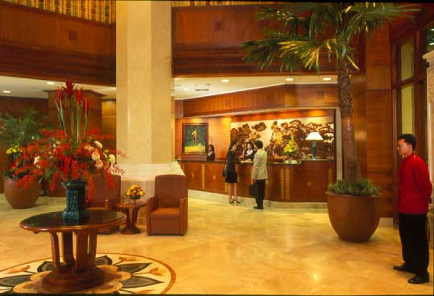
Sifat Dasar & Kepribadian Petugas
Mempunyai keinginan dan minat untuk melayani tamu dengan baik dan menyenangkan.
Disiplin, jujur, dan bertanggung jawab atas segala tindakannya.
Senang bergaul, sabar, ramah – tamah, periang dan tidak mudah tersinggung.

Slide 10
Continue
4. Mempunyai pemikiran yang sehat dan bijaksana sebagai dasar untuk dapat bertindak yang cepat dan tepat.
5. Mempunyai kemauan yang keras, ulet, dan tidak mudah putus asa atau menyerah
6. Pandai beradaptasi dengan situasi dan kondisi yang bagaimanapun juga.

Slide 11
Personal Attributes In The Hotel
& Tourism Industry
Memberikan kepuasan dalam pelayanan
Pelayanan yang sopan dan cepat
Memberikan bantuan yang diperlukan
Memenuhi selera tamu sesuai keinginannya
Ramah tamah
Profesionalisme

Slide 12
Continue
Smile
Bearing
Behavior
Tone and Inflection of Voice
Pronunciation
Handshake
Poise

Slide 13
BASA - BASI
Mengapa harus berbasa – basi
Basa – basi tak ubahnya kata pembuka dalam satu karangan. Bayangkan saja kalau dalam suatu percakapan, anda langsung masuk keinti persoalan.

Slide 14
continue
Do & don’t dalam basa – basi
Do ( obrolkan hal – hal dan kejadian umum sehari – hari)
Don’t ( jangan berbasa – basi dengan berlebih – lebihan)

Slide 15
Resep manjur untuk berbasa - basi
Bicarakan apa yang disenangi oleh lawan bicara.
Berbasa – basi cukup dimulai dengan sapaan “halo” atau “selamat pagi” plus seulas senyum dibibir.
Perhatikan porsi basa – absi anda

Slide 16
BERKENALAN
Pertemuan pertama akan melahirkan kesan atau imej tertentu pada masing – masing individu yang saling berkenalan

Slide 17
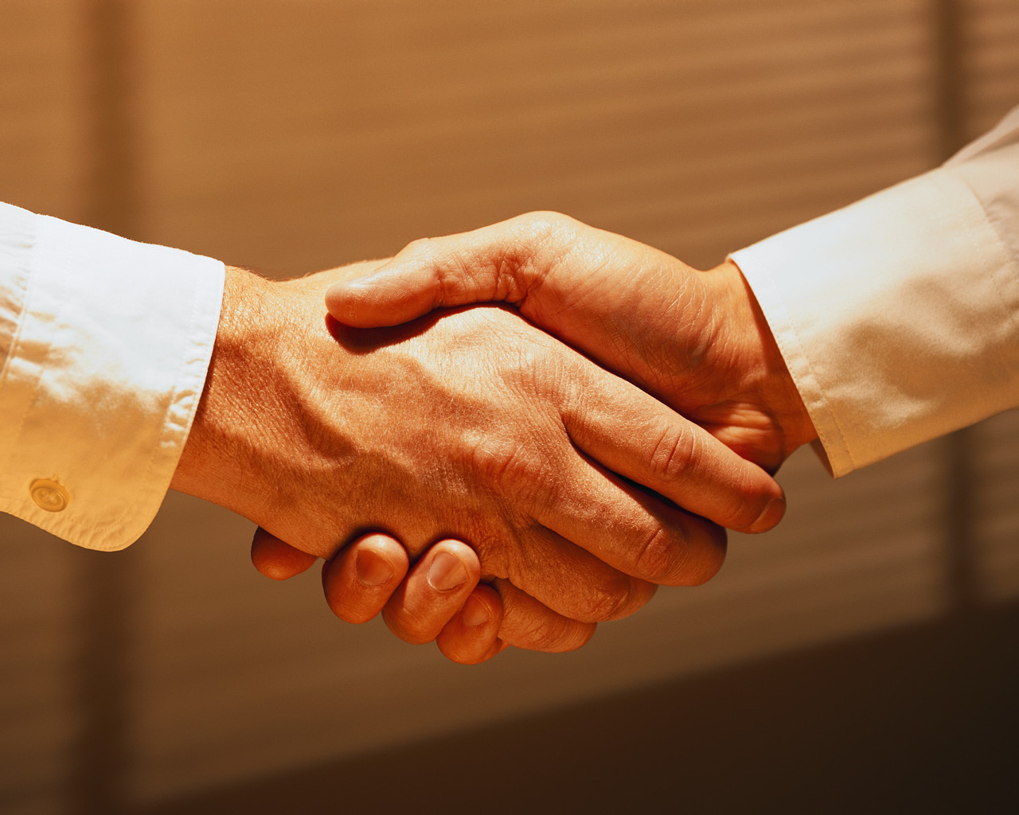
Yang Wajib dilakukan Saat Berkenalan
Ucapkan nama dengan jelas
Lakukan kontak mata
Jabat tangan dengan erat

Slide 18
Kenalkan
Perkenalkan pria kepada wanita
Wanita diperkenalkan kepada pria bila pria tersebut orang penting, misalnya guru.
Dahulukan orang yang lebih tua atau memiliki jabatan sewaktu memperkenalkan seseorang.

Slide 19
Duduk atau Berdiri
Umumnya dalam budaya barat, wanita yang sedang duduk tidak wajib berdiri ketika bersalaman.
Di budaya kita, sebaiknya berdirilah sebentar pada saat diperkenalkan dan bersalaman.
Ketika ada yang berpamitan, berdirilah sejenak untuk menyalaminya.

Slide 20

Do & Don’t
Melakukan perkenalan ditempat yang ramai.
Asal “tabrak” saja melontarkan pertanyaan yang terlalu pribadi.
Jangan langsung menawarkan diri untuk fdatang kerumah atau mengajak keluar bagi lawan jenis

Slide 21
MENYAPA
Dalam Menyapa, gunakan sebutan yang pas pada waktu dan tempat misalnya bapak atau Ibu

Slide 22
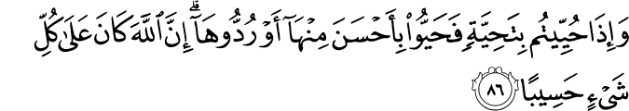
Allah berfirman dalam Al-Qur'an: "Apabila kamu dihormati dengan suatu penghormatan, maka balaslah penghormatan itu dengan yang lebih baik, atau balaslah(dengan yang serupa) sesungguhnya Allah memperhitungkan segala sesuatu".(QS. An-Nisaa[4] : 86)

Slide 23
Dalam kitab Risaalatul Mu'awanah dijelaskan bahwa di saat dua orang muslim berpapasan maka Allah akan menurunkan 100 kebaikan, 90 kebaikan diberikan kepada orang yang pertama kali mengucapkan salam. Sedangkan sisanya(10) diberikan kepada orang yang menjawab
Rasulullah SAW, bersabda:"Kamu tidak akan masuk surga sehingga kamu beriman, dan kamu tidak beriman sehingga kamu saling mencintai, apakah aku tidak perlu menunjukkan kepadamu pada sesuatu yang jika kamu kerjakan kamu akan saling mencintai? Maka sebarkanlah salam diantara kamu". (HR. Muslim)

Slide 24
Tentang aturan mengucapkan salam, Nabi SAW, bersabda: "Salamlah orang yang berkendaraan kepada orang yang jalan kaki, orang yang berjalan kepada orang yang duduk, orang yang sedikit kepada orang yang banyak, orang yang muda kepada yang tua". (HR. Bukhari dan Muslim). Sudah merupakan kebiasaan di dalam Islam apabila dua orang muslim bertemu kemudian mengucapkan salam biasanya selalu diikuti dengan mushafahah(bersalaman).
Nabi SAW, bersabda: "Tidaklah dari dua orang muslim yang bertemu lalu bersalaman, kecuali Allah akan mengampuni keduanya sebelum berpisah(kedua tangan mereka lepas)".(HR. Abu Dawud, Turmudzi dan Ibnu Majah)

Slide 25
BERKOMENTAR
Memberikan komentar itu tak ubahnya melempar kritik. Jadi ingatlah, sebelum anda mengomentari sesuatu hal, sebaiknya bercermin dalu. Pakah komentar anda terhadap orang lain sudah dilakukan pula oleh diri sendiri?

Slide 26
Tips Berkomentar
Berhati – hatilah dalam meilih kata.
Jangan mencoba untuk menggunakan bahasa tulis jika anda tidak menguasai bahasa tulis.
Dalam keadaan terdesak sebaiknya tetap berikan komentar dengan cermat.

Slide 27
MEMBERI TEGURAN
Memberi teguran bukanlah soal mudah. Apalagi kalau yang ditegur orang yang lebih dihormati atau mungkin lebih tua.

Slide 28
Kunci Memberi Teguran
Jangan beri teguran didepan umum.
Wajib hukumnya memberi teguran dengan kata-kata dan cara yang sopan
Kemukakan dengan alasan yang jelas dan masuk akal.
Bersikaplah konsukuen.
Kalau tidak mempan juga berikalah dalam bentuk tulisan

Slide 29
MENANGANI KEMARAHAN
Bila sedang naik darah, berusaha bersikap tenang memang bukan perkara mudah. Namun ini perlu dilakukan, agar anda dapat menjernihkan pikiran dan menyampaikan amarah dengan efektif.

Slide 30
Yang Harus dilakukan Kalau Sedang Marah
Samakan dulu persepsi anda dengan orang yang akan anda marahi
Jangan asal saja melontarkan kemarahan
Salurkan kemarahan dengan berdoa, mendengar musik dll.
Tidak ada salahnya untuk mengenali latar belakang orang yang akan anda marahi.

Slide 31

Perlakuan Khusus untuk orang-orang khusus
Tipe pemarah / dengan menegur secara halus
Tipe yang mudah tersinggung/berkatalah seperlunya
Tipe perasa/pikirkan kata-kata yang akan anda ucapkan dengan baik
Tipe Pede/ anda bisa memarahi tanpa perlu berhati-hati
Tipe cuek/ gunakan nada yang tegas dan lugas

Slide 32
MEMOTONG PEMBICARAAN
Untuk menyela pembicaraan seseorang, anda bisa memotong dengan kalimat, “Maaf Saya sela sebentar.” tapi dilarang memotong orang sedang berbicara didepan umum dalam forum formal.

Slide 33

Yang Harus diPerhatikan saat Memotong Pembicaraan
Jangan serba mendadak dan asal potong saja.
Jangan memotong pembicraan dengan nada bicara yang tinggi agar terkesan tidak memaksakan kehendak.
Pertimbangkan apakah tindakan anda akan merusak suasana atau tidak.
Upayakan saling mengisi bukan saling memotong

Slide 34
MENGHADAPI ORANG YANG SULIT
Apa yang terjadi jika suatu hari anda menghadapi bos, rekan kerja atau siapa saja yang hanya bisa menyalahkan orang lain, bersikap dingin, masa bodoh, tidak mau dikritik, hanya mau dipuji dan selalu maunya menang sendiri.

Slide 35

Anda Jadi Bawahannya
Cobalah menghadap atasan baik-baik. Mintalah petunjuk darinya untuk menigkatkan kinerja. Kalau berulang kali tidak dipedulikan, tidak ada salahnya menghadap atasan ramai – ramai. Kalau masih begitu ajukan permasalahan ini pada atasan yang lebih tinggi.

Slide 36
Berakrab – akrab dengan Lawan Jenis
Membuka percakapan dengan sesama jenis biasanya tidak ada masalah. Masalah baru muncul bila menghadapi lawan jenis. Rasa grogipun muncul tanpa diundang.

Slide 37
Langkah Jitu Menjalin Percakapan dengan Lawan Jenis
Stop rasa minder, takut ataupun segan.
Bicarakan topik yang sama-sama diminati atau yang menghubungkan anda dengannya.
Ingatlah suatu percakapan adalah komunikasi dua arah.
Jangan langsung bertanya maslah pribadi.
Biarkan semuanya mengalir dengan wajar
Bicaralah dengan nada yang agak direndahkan.

Slide 38
Continue
Yang harap diperhatikan dalam berakrab-akrab dengan lawan jenis.
Jangan terlalu akrab dengan lawan jenis yang telah menikah.
Berakrab-akrab dengan bos yang lawan jenis diwaktu kerja.

Slide 39
Berbicara dengan Efektif
Cara kita berbicara atau berkomunikasi dengan orang lain memperlihatkan bagaimana pribadi kita sebenarnya.

Slide 40
8 langkah bicara dengan efektif
Rangkai kata – kata dengan baik
Sesuaikan volume suara saat berbicara
Perhatikan nada suara
Sesuaikan kecepatan dan gaya bicara
Perhatikan siapa yang anda ajak bicara.
Sikap duduk, berdiri, pandangan mata, tak boleh dilupakan
Gerak tangan dan tubuh yang tepat akan membantu penyampaian maksud anda.
Bila anda tidak sedang berbicara didepan umum lakukan pembicaraan dua arah

Slide 41
Bicara dengan Rekan Bisnis
Lakukan hal yang sama seperti saat anda membangun pembicaraan yang efektif. Yang perlu diperhatikan, pastikan bahwa apa yang anda ucapkan selalu bermakna. Posisikan diri sebagai rekan bisnis yang aktif, tapi tidak mendominasi pembicaraan.

Slide 42
Berbicara didepan Umum
Kuasai Topik dengan baik.
Pastikan anda tahu siapa pendengar yang datang.
Harap diingat sikap, mimik dan gerkan saat berbicara (body Language)
Lakukan persiapan mental dan latihan
Perhatikan penampilan fisik anda.

Slide 43
Berbicara dalam Kelompok
Delapan langkah bicara efektif masih tetap menjadi kuncinya.
Dengarkan dulu pembicaraan orang lain dengan seksama, agar anda tahu duduk persoalannya.
Jadilah pendengar yang baik kecuali jika diminta mengeluarkan pendapat.
Bila ingin berpendapat , lakukanlah dengan sopan, disaat yang tepat.

Slide 44
Continue
Tidak usah mencari masalah diluar agenda yang telah ditentukan
Jangan memotong pembicaraan dan terjebak dalam gurauan yang tidak pada tempatnya.

Slide 45
Berkata Tidak
Terkadang kita menerima suatu pekerjaan dengan berat hati atau berbicara berputar – putar untuk menolaknya. Hati anda galau dan mulut terasa terkunci.

Slide 46
Tips Berkata Tidak
Tolaklah dengan senyuman manis dan tutur kata yang menyenangkan.
Kalau tidak bisa secara langsung tolak dengan cara menghindar.

Slide 47
Mengkritik & di Kritik
Apapun bentuknya, kritik harus bertujuan untuk memperbaiki kualitas seseoarang. Kritik yang bersifat objektif, membangun dan mungkin memberi usulan solusi dari suatu masalah.

Slide 48

TEKNIK MENGKRITIK
Perhatikan siapa yang anda kritik
Jangan ucapkan dengan nada tinggi
Jangan ucapkan kritik dihadapan orang banyak
Perhatikan situasi
Ketahui keseluruhan duduk persoalan dengan baik.

Slide 49
Tips Berguna Saat Mengkritik
Tidak semua orang mampu menangkap beberapa kritik sekaligus dengan cepat.
Sila mengkritik sesuatu, sebutkan terlebih dahulu sisi positifnya baru sisi negatifnya.

Slide 50
Menerima Kritik
Coba endapkan dulu perasaan yang makin membara untuk beberapa saat
Bila anda tidak setuju, berikan argumentasi dengan mengajukan logika dan kenyataan.
Jangan langsung apriori dan menyangkal kritik yang dilontarkan orang lain.

Slide 51
Memahami Bahasa Tubuh
Bahasa tubuh dapat mengungkapkan perasaan Anda yang sesungguhnya. Oleh karena itu pastikan bahasa tubuh anda sesuai dengan kata-kata yang anda ucapkan.

Slide 52

Bahasa Tubuh ( Body Language )
Body language adalah gerakan - gerakan yang dilakukan seseorang ketika berkomunikasi dengan orang lain.

Slide 53
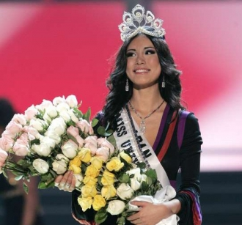
Kunci Mengasah Bahasa Tubuh
Kenali penampilan, perilaku dan kebiasaan anda sendiri.
Pelajari dan perbaiki sikap dan gerakan standar yang memberi nilai plus saat anda berkomunikasi.
Bersikaplah tenang dan logis, baik tutur kata maupun sikap.
Cermati bahasa tubuh yang berkaitan dengan adat kebiasaan setempat.

Slide 54
Sikap Tubuh
Sikap duduk Anda mempengaruhi penilaian orang terhadap Anda.ini juga sangat berpengaruh pada kesehatan anda sendiri.

Slide 55
Memberi Kesan yang Baik Saat Duduk
Duduklah tegak dan tidak merosot dikursi, dalam posisi miring atau segaris dengan kedua kaki merapat.
Saat duduk letakkan tas anda disamping kiri kursi atau belakang sandaran kursi.

Slide 56

Disebelah Mana tamu Anda duduk
Bila Anda menerima tamu, persilahkan tamu anda duduk disebelah kanan.
Duduklah sejajar dengan tamu.

Slide 57
Yang harus Diperhatikan saat Anda duduk
Duduk mengangkat atau menumpangkan kaki tidak dilarang. Tapi jangan sampai kaki atau alas sepatunya terlihat.
Duduklah dengan sikap tegak, rentang paha tidak melebihi lebar pinggul.

Slide 58
Berdiri Sempurna
Berdirilah dalam posisi tegak.
Tarik bahu anda agar tidak menutup tubuh anda.
Atur posisi kedua kaki yang nyaman untuk menopang tubuh anda

Slide 59
Berjalan yang Baik
Ayunkan langkah kaki dengan sewajarnya, jangan terlalu melebar atau terlalu menyempit.
Upayakan kedua kaki anda menapak ketanah dengan mantap.
Arahkan pandangan mata kedepan.

Slide 60
Berpeluk Cium Saat Berjabat Tangan
Peluk Cium saat berjabat tangan adalah pertanda kedekatan yang sudah jadi pemandangan biasa. Tapi, bukan berarti semua orang terbiasa dengan hal ini.

Slide 61
Tips & Trik
Perhatikan benar – benar Bahasa tubuhnya. Tak perlu ragu melakukannya bila ia terlihat tak canggung dan memiliki keinginan yang sama.
Dalam situasi formal, yang lebih tua atau seniorlah yang melakukan peluk cium terlebih dahulu.

Slide 62
Continue
Jangan terburu-buru menghapus noda lipstik dengan tangan. Ini akan menimbulkan perasaan tak enak dihati orang yang baru mencium anda.
Bila tidak ingin peluk cium. Anda bisa menahan jabat tangan dengan mengenggamnya dengan hangat.
Bersalamlah dengan mengatupkan kedua telapak tangan anda sambil sedikit mengangguk atau mengangkat kedua telapak tangan anda agak tinggi.

Slide 63
Memadukan Busana
Punya busana sedikit bukan berarti tak bisa tampil gaya. Mix and match koleksi yang ada untuk mendapatkan penampilan baru

Slide 64
Tips Berbusana
Yang terbaik, penuhi tiga syarat utamanya: sederhana, serasi dan sopan.
Perhatikan tata rias, tata rambut, sepatu dan aksesoris anda.
Sesuaikan dengan waktu, cara dan tempat acara.
Kenali kelebihan & kekurangan tubuh anda
Sesuaikan dengan umur, profesi dan status sosial anda.
Sesuaikan dengan pribadi anda

Slide 65

Super basic Wardrobe
1 rok lurus selutut warna hitam
1 rok panjang hitam
1 celana panjang warna hitam
1 celana jeans
I blazer hitam yang simple
1 kemeja putih
1 blus hitam
1 atasan rajut polos tanpa kerah
1 gaun hitam polos selutut
1 scarf batik berukuran lebar

Slide 66

Aksesoris
Fungsi aksesoris:
Melengkapi
Menghiasi
Melengkapi & menghiasi

Slide 67
Mengenakan Batik & tenun Ikat
Batik atau tenun Ikat dengan warna – warna yang lembut, seperti krem, hijau pupus, hitam putih, cocok dipakai pada kesempatan pagi hari. Warna ngejreng untuk sore hari & warna gelap untuk malam hari

Slide 68
Continue
Kenakan bahan yang tidak mengkilap untuk acara dipagi atau siang hari.
Batik prada atau tenun ikat dengan bahan mengkilap berkesan mewah jika dipakai malam hari

Slide 69
Busana Kerja
Berbusanalah dengan sopan, sederhana, rapi dan bersih

Slide 70
Busana Kerja versus Suasana Kantor
Formal: kenakan busana three piece yang terdiri atas blazer/jas, hem/atasan dan rok/celana panjang.
Semi formal: paduan celan panjang atau rok rapi dengan blus/kemeja berpotongan tailored.
Kasual : kenakan busana kasual, tapi tetap pada kesopanan.

Slide 71
Saat menghadapi wawancara kerja
Sesantai apapun suasana kantor tempat anda diwawancarai, tetaplah berpakaian formal/semi formal. Karena anda belum menjadi bagian dari tempat itu.

Slide 72
Yang Harus dimiliki
Celana panjang rapi warna hitam
Celana panjang rapi warna netral seperti abu-abu dan beige.
Blazer berwarna senada
Beberapa atasan atau blus yang bisa dimix and matchkan dengan busana diatas.

Slide 73
Busana Pesta
Kenakanlah busana yang “aman” tetapi tak membuat anda mati gaya sesuai acara

Slide 74
Rahasia sukses
Perhatikan jenis dan suasana undanganya.
Kalau tertera dress code dikartu undangan, patuhilah.
Walaupun penampilan anda oke. Orang lain lebih memperhatikan kecanggunngan dari pada busana anda.

Slide 75
Istilah dalam Dress code
Formal / Resmi : berbusana nasional, berkebaya formal atau menggunakan gaun malam.kenakan tuxedo lengkap atau batik/tenun ikat panjang
Informal / setengah resmi: cocktail dress, gaun panjang dan kebaya modern, kenakan lounge suit, jas dan celana boleh berbeda warna.

Slide 76

Continue
Smart Casual : celana panjang dengan bahan lembut dengan baju senada.
Extremely Casual: jins dengan blus atau baju lengan pendek.

Slide 77
Continue
PSH – Pakaian Sipil Harian: Pakaian dinas untuk dinas harian atau kepentingan umum.
PSR – Pakaian Sipil Resmi : Pakaian yang digunakan untuk menerima tamu dimalam hari.
PSL – Pakaian Sipil Lengkap : pria harus mengenakan jas sewarna dengan celana warna gelap, plus kemeja berdasi panjang atau kupu-kupu. Waita gaun batik, atau busana nasional

Slide 78
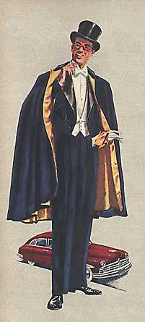
Continue
PSDH - Pakaian Sipil Dinas Hitam: busna nasional atau busana muslim malam.
PSN – Pakaian Sipil Nasional : pria menggunakan celana panjang dengan jas/beskap tertutup dengan sarung fantasi. Wanitanya busana nasinal formal.
PDU – Pakaian Dinas Upacara : hal ini terbatas pada kalangan militer.

Slide 79
Busana Nasional
Busana nasional adalah busana khas daerah Indonesia, contoh kebaya,baju kurunguntuk wanita jas tutup lengkap, kemeja batik untuk pria

Slide 80
Kebaya
Merupakan busana dengan bukaan dibagian depan dari atas kebawah, berlengan panjang tanpa detail seperti kerutan atau manset dan tanpa ganjalan bahu.

Slide 81
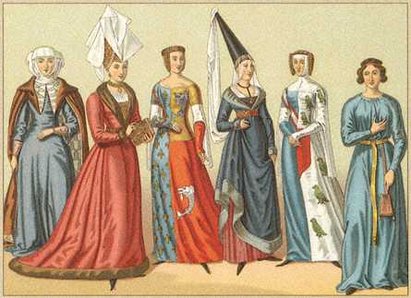
Baju Kurung
Baju kurung merupakan busana dengan bukaan disebelah belakang dengan bentuk leher sesuai dengan keinginan. Biasanya dipadukan dengan darung batik atau tenun ikat dan songket Indonesia.

Slide 82
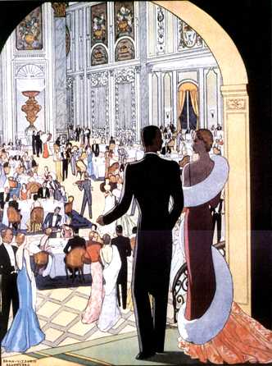
Busana Modifikasi / Kebaya Modern
Busana Modifikasi adalah busana yang bentuk dan cara pemakaiannya diangkat dari busana daerah di Indonesia dan dikembangkan menjadi bentuk yang lebih modern.

Slide 83
Sepatu
Mau tampil keren dari ujung rambut sampai ujung kaki, jangan sepelekan masalah sepatu

Slide 84
Jurus Memilih Sepatu
Pilihlah sepatu yang nyaman dikaki
Selalu memilih sepatu dengan ukuran yang benar – benar tepat dikaki anda.
Pilihlah yang berwarna netral, seperti hitam dan coklat.
Jangan mengabaikan model karena kenyamannya.

Slide 85
Continue
Sepatu dengan material yang nyaman dan membuat kulit kaki nada bernafas merupakan pilihan.
Coba dan pakailah sepatu untuk berjalan.

Slide 86
Tas
Tas adalah Aksen dalam penampilan sekaligus benda yang fungsional

Slide 87
Tips & Trik
Pilihlah tas yang berkualitas baik.
Pastikan tas sesuai dengan kebutuhan.
Pilihlah warna yang dapat dipadukan dengan busana dan sepatu anda
Pilihlah yang logo dan mereknya kecil dan tidak mencolok

Slide 88
Yang harus Dimiliki
Clutch atau tas kecil
Tas untuk membawa kebutuhan sehari – hari.
Tas kerja
Weekender bag.
Tas olah raga.
Koper atau travelling bag

Slide 89
Tata Krama Makan
Selain menambah relasi atau kenalan jamuan makan juga dapat mempererat hubungan dengan relasi & keluarga

Slide 90
Jenis Jamuan Akan
Prasmanan atau Buffet
Biasakan untuk antre saat mengambil makanan
Ambillah makanan dengan porsi secukupnya.

Slide 91
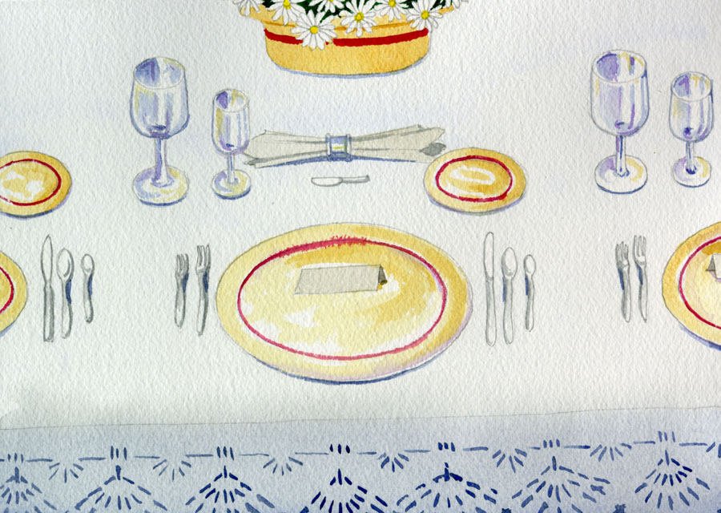
Served Service
Jamuan seperti ini dilakukan sambil duduk pelayanlah yang akan melayani makan & minum anda.
Serbet, letakkan serbet diatas pangkuan sebelum makanan apapun yang tersedia.

Slide 92
Tata Cara Makan Ala Barat
Peralatan makan diatur berdasarkan urutan menu. Masih bingung menggunakan. Kuncinya: gunakan peralatan makan mulai dari urutan sebelah luar kedalam.
Peganglah garpu & pisau diujung tangkainya. Jepitlah garpu dengan ibu jari dan telunjuk tangan kiri pada ujung tangkainya. Ketiga jari lainnya berfungsi menahan tangkai garpu dibagian bawah.

Slide 93
Menggunakan Pisau & Garpu
Gaya Amerika : potong-potonglah daging dan makanan terlebih dahulu dengan pisau dan garpu. Setelah selesai, letakkan pisau ditepi piring dan pindahkan garpu ketangan kanan untuk menyuap makanan yang sudah dipotong tersebut.

Slide 94

Continue
Gaya Eropa : Pisau tetap dipegang ditangan kanan dan garpu ditangan kiri. Daging dipotong dalam ukuran cukup untuk sesuap dan santap makanan dengan garpu ditangan kiri. Pisau dan garpu tetap dihadapkan kebawah. Garpu boleh dihadapkan keatas kalau mengambil nasi atau sayuran yang bentuknya kecil-kecil

Slide 95
Continue
Saat beristirahat ditengah – tengah acara makan, letakkanlah garpu diatas pisau dengan posisi menyilang.
Selesai makan, letakkan garpu disebelah kiri pisau secara berdampingan dengan garpu telentang dan sisi tajam pisau menghadap kedalam. Letakkan dalam posisi diagonal dari arah kanan bawah ketengah piring (arah jam empat)

Slide 96
Makan Sup
Sendokkanlah dengan cara menciduknya kearah tengah, dari tubuh kita kearah depan. Bila sup berbentuk krim atau cairan solid tanpa isi, makanlah dengan cara memasukkanya kemulut melalui sisi sendok. Jika sup berisi potongan sayur atau daging, masukkanlah kemulut melalui ujung sendok.

Slide 97
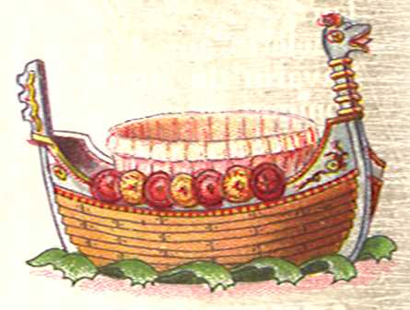
Continue
Jika sup disediakan dengan roti, sobeklah roti dengan tangan anda. Bila pelayan berkeliling meja menawarkan roti, jangan anda mengambil dengan tangan kecuali pelayanan memperbolehkan. Tunjuk saja roti yang anda inginkan.

Slide 98
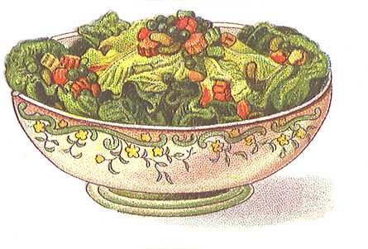
Continue
Kalau sup dihidangkan dalam piring cekung, boleh saja sedikit memiringkan piring untuk memudahkan menyendok.
Sup dihidangkan dalam cangkir bertelinga satu atau dua? Sendoklah sup beberapa kali dengan sendok, setelah itu anda dapat langsung meminumnya.

Slide 99
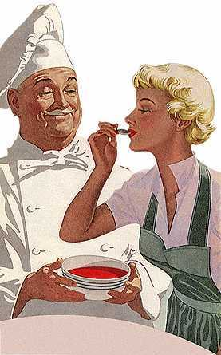
Continue
Cangkir sup bertelinga satu harus diangkat menggunakan satu tangan dan yang bertelingan dua harus diangkat dengan kedua belah tangan.
Setelah selesai makan, letakkan sendok dalam posisi telentang. Letakkan dengan arah diagonal dari arah kanan bawah menuju tengah piring sup. Jika dengan cangkir, letakkan sendok diatas tatakan

Slide 100
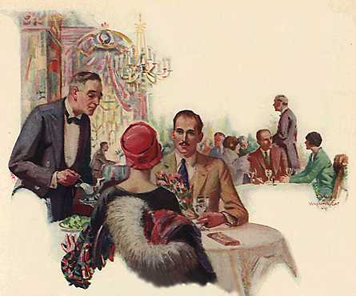
Perhatikan
Duduklah dengan punggung lurus tegak dan tidak bersandar pada kursi.
Jangan meletakkan tas, kunci, tisu dan lainnya diatas meja.
Selama makan, kedua belah siku tidak boleh dikembangkan. Siku atau lengan juga tidak boleh diletakkan diatas meja, cukup sebatas pergelangan tangan.

Slide 101

Continue
Jangan makan dengan mulut terbuka dan bersuara.
Jangan berbicara saat mulut dipenuhi makanan.
Bukalah mulut bila makanan sudah didepan bibir.
Jangan hirup makanan berkuah, apalagi sampai menimbulkan bunyi

Slide 102
Continue
Tidak boleh meniup makanan yang panas
Jangan ludahkan makanan yang tidak disukai keserbet, piring atau benda lainnya
Minumlah dengan sopan dan tenang..
Jangan mininggalkan noda lipstik pada gelas dan serbet.

Slide 103
Continue
Dilarang keras bersedawa, bersiul atau bersenandung dimeja makan. Bila anda tidak sengaja bersendawa, sentulah bibir dengan serbet sambil berucap “maaf” tanpa menoleh kanan dan kiri.
Tak perlu heboh jika ada sesuatu yang jatuh atau tumpah. Bersihkanlah dengan serbet dan mintalah serbet pengganti.

Slide 104

Continue
Bila anda tidak sengaja menumpahi baju seseorang, segeralah minta maaf dan tawarkan diri untuk membayar jasa binatu. Biarkanlah orang itu sendiri yang mengelap tumpahan dibajunya sendiri.
Jangan meletakkan serbet diatas meja sebelum jamuan makan selesai.

Slide 105

Menolak Makanan atau Minuman Tertentu
Bila anda menolak makanan atau minuman tertentu, baik alasan keagaman atau kesehatan. Bersikaplah tenang sambil coba menghindarinya dengan mengatakan alasan anda dengan sopan dan jujur.

Slide 106
Menghadiri Pesta
Kunci menghadiri pesta adalah tahu cara bersikap yang tepat.

Slide 107
Resep Sukses
Patuhi dress code.
Carilah informasi sebanyak mungkin tentang acara yang akan dihadiri.
Bersikaplah sopan dengan tutur kata yang hati –hati.
Dalam sitting dinner, bicaralah dengan orang yang duduk disebelah kanan & kiri juga yang persis berhadapan dengan anda.

Slide 108
Yang Wajib Diperhatikan
Minumlah dari gelas yang disediakan, jangan cicipi dari sendok.
Tertarik mencicipi Mocktail yang terhidang dalam mangkuk besar? Isi gelas seperempatnya saja.
Saat hendak menambahkan gula atau susu dalam minuman, tawarkan dahulu kepada tamu yang ada disebelah.

Slide 109
Continue
Bila pelayan akan menuangkan minuman kegelas anda yang masih kosong dan anda tidak menyukainya atau merasa sudah cukup, tak perlu menolaknya dengan heboh. Cukup dengan menutup atas gelas dengan tangan.
Sedapat mungkin jangan menyisakan makanan dipiring anda.

Slide 110
Membawa Pasangan Ke Pesta
Untuk menghadiri suatu acara, lihatlah pedoman pada undangan. Kalau yang diundang hanya anda, jangan memaksakan membawa pasangan anda. Dan jika undangan menghendaki membawa pasangan silahkan membawa tanpa perlu mengangkut yang lainnya. Ijinlah pada yang punya acara jika ingin membawa teman.

Slide 111
Jika Berhalangan Hadir
Sampaikan permintaan maaf anda dan kemukakan alasan yang masuk akal. Usahakan untuk memenuhi undangannya dikesempatan lain.

Slide 112
Meninggalkan Pesta
Bila suasana pesta amat ramai, meninggalkan pesta tanpa berpamitan kepada tuan rumah tidak jadi masalah. Jika undangan terbatas, berpamitanlah dengan tuan ruma. Lakukanlah dengan hati – hati, bukannya tak mungkin keinginan anda membuat tamu lain ingin meningglakan pesta.

Slide 113
Melamar Pekerjaan
Tertarik dengan salah satu iklan lowongan pekerjaan dikoran? Ada kesempatan memajukan karir anda? Jangan ragu mengejarnya, segera lamar pekerjaan itu, ingat kesempatan belum tentu datang dua kali

Slide 114
Promosikan Diri Anda
Buatlah Curriculum Vitae yang mencakup semua data diri anda secara singkat, jelas dan jujur.
Paparkan kemampuan dan prestasi yang telah diraih.
Sebelum dikirim periksa dengan seksama ketikan dan alamat yang dituju.

Slide 115
Continue
Cetaklah dikertas yang berkualitas baik dan dapat menarik perhatian serta sesuai dengan bidang yang anda lamar.
Sesuaikan surat lamaran pekerjaan dengan keinginan perusahaan (tulis tangan atau diketik).

Slide 116
Yang harus dicatumkan dalam CV
Data pribadi Anda
Pendidikan formal dan non formal.
Pengalaman berorganisasi & hobby kalau diminta atau menurut anda bisa menjadi nilai tambah.
Cantumkan gaji bila diminta (pertimbangkan dengan kemampuan anda)

Slide 117
Continue
Pilihlah data yang relevan dengan posisi yang anda lamar jika mempunyai pengalaman kerja yang banyak.

Slide 118
Menghadapi Wawancara Kerja
Cari keterangan sebanyak mungkin mengenai perusahaan, posisi yang anda lamar serta persaingan pada industri tersebut.
Datanglah +- 15 menit sebelum waktunya
Pastikan diri dalam keadaan rapi, bersih dan segar.
Masuklah keruangan wawancara dengan tenang.

Slide 119
Continue
Bersikap wajar, ramah dan sopan. Jangan lupa senyuman anda
Perhatikan bahasa tubuh anda.
Tak perlu malu bertanya jika pertanyaan yang diajukan tidak anda mengerti.
Berterimakasihlah atas kesempatan yang diberikan dan katakan bahwa anda menunggu jawaban dari mereka.

Slide 120
Menjadi Karyawan Baru
Ikuti peraturan dan kebiasaan yang berlaku.
Bekerjalah dengan sungguh-sungguh
Sesuaikan penampilan dengan keaaan sekitar
Jalin hubungan pertemanan

Slide 121
Menghadapi Bawahan yang Lebih Senior
Jaga wibawa dengan bersikap jujur, rajin, berani, penuh inisiatif, mau terus belajar dan mengasah kemampuan serta disiplin.
Bijaksana dan rendah hati dan tidak terlalu banyak bicara.
Jangan ragu untuk memberi tugas bawahan dan menegur bawahan bila berbuat kesalahan.

Slide 122
Continue
Bersikaplah tegas dan memberi peringatan dan sanksi bila bawahan membandel.
Tidak perlu sok galak dan menjaga jarak
Sapa bawahan dengan sebutan hormat.
Biarkan bawahan anda memanggil Bapak saat bekerja.
Biarkan bawahan membari input atau masukan mengenai pekerjaan.

Slide 123
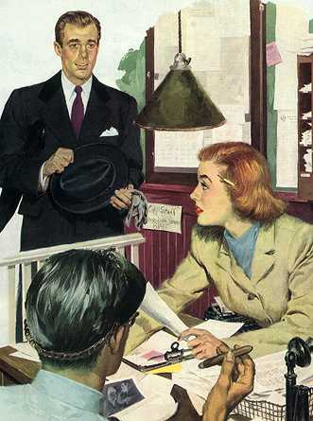
Membina Hubungan dengan Rekan Kerja
Kunci membina hubungan
Junjunglah tata krama
Bertemanlah dengan banyak orang, pria maupun wanita.
Bila anda diminta memberi pandangan atau mengkritik seorang rekan kerja, lakukanlah secara objectif.

Slide 124
Continue
Uahakan untuk membina hubungan secara tranfaran bagi rekan kerja yang berbeda jenis kelamin dan telah bekerja.
Sebisa mungkin hindari pertemuan diruang tertutup dan hanya berdua.
Kalau atasan sedang tidak ditempat, bekerjalah sesuai jobdisc yang ada.

Slide 125
Menghadapi Konflik
Jangan gegabah mengambil keputusan
Cek permasalahan dan data pendukung yang ada.
Endapkan dulu konflik tersebut.
Berbicaralah empat mata dengan orang yang berkonflik.
Cernalah semua data yang telah anda terima dengan baik.

Slide 126
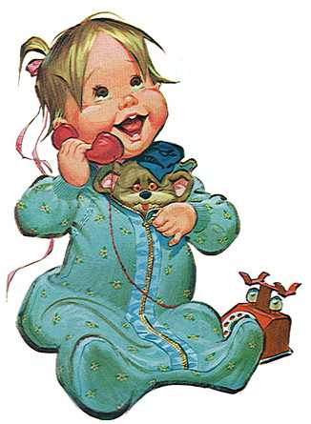
Memanfaatkan Fasilitas Perusahaan
Ketahui hak dan kewajiban anda.
Gunakan fasilitas perusahaan untuk keperluan perusahaan.
Rawatlah dan jagalah kebersihan fasilitas tersebut dengan baik

Slide 127
Bertamu dan Menerima Tamu
Dalam dunia Industri bertamu atau mengunjungi rekan kerja atau klien adalah hal yang wajar, namun diperlukan etiket bagaimana anda bertamu dan menerima tamu

Slide 128
Bertamu & Menerima Tamu
Buatlah janji
Cek tempat pertemuan
Selenggarakan pertemuan dengan singkat, jelas dan padat.
Perhatikan penampilan & jaga sikap anda
Terima tamu diruang tamu

Slide 129
Bekerja dengan Iringan Musik
Menurut penelitian, musik bisa mensitimulasi potensi kreativitas dan daya ingat manusia

Slide 130
Bekerja dengan Iringan Musik
Pasang musik dengan volume seminimum mungkin, agar tidak menganggu rekan kerja.
Kalau musik dinikmati bersama, berkompromilah tentang besar kecilnya volume suaranya.
Jika mempunyai ruangan sendiri, jangan sampai suara musik anda menembus dinding rekan kerja anda.

Slide 131
Continue
Ketika anda mendengarkan musik, perhatikan jangan sampai anda mengentakkan kaki, menggoyangkan badan atau berjoget, bersiul, bergumam atau bersenandung.

Slide 132
Menggunakan Waktu Istirahat
Saat otak penat dan semangat kerja menurun, waktu istirahat dapat membuat otak tenang kembali

Slide 133
Trik beristirahat
Berhenti bekerja dengan total
Manfaatkan untuk keperluan – keperluan yang bersifat pribadi.
Dapat juga untuk mempererat hubungan dengan rekan kerja atau bos, dengan makan siang ramai-ramai.

Slide 134
Mengajukan Cuti
Cuti merupakan hak setiap pekerja yang telah melakukan pekerjaannya minimal setahun

Slide 135
Memutuskan cuti
Selesaikan semua utang pekerjaan.
Ajukan permohonan secara lisan kepada atasan
Jangan ajukan cuti mendadak.
Hindarkan mengambil cuti saat libur kejepit atau yang berdampingan dengan libur nasional

Slide 136
Meminta Kenaikan Gaji
Meminta kenaikan gaji, kalau alasan jelas, siapkan diri anda.

Slide 137
Sebelum meminta kenaikan Gaji
Coba ingat kapan terakhir kali anda menerima kenaikan gaji berkala.
Pertimbangkan, apakah beban dan tanggungjawab pekerjaan anda bertambah
Nilailah kinerja diri anda secara objecktif
Berhitunglah

Slide 138
Saat Kenaikan Gaji
Perhatikan suasana kerja bos.
Bicaralah empat mata.
Pasang tampang cerah dan ramah dan ajukan keinginan anda dengan diplomatis.
Sediakan data pendukung yang sesuai.
Tanyakanlah sistem penilaian prestasi kerja diperusahaan anda

Slide 139
ETIKA BISNIS
Agar bisnis berjalan lancar dan langgeng, bukan saja harus pandai-pandai menangkap peluang yang menguntungkan tetapi juga menjalankan bisnis sesuai etika

Slide 140
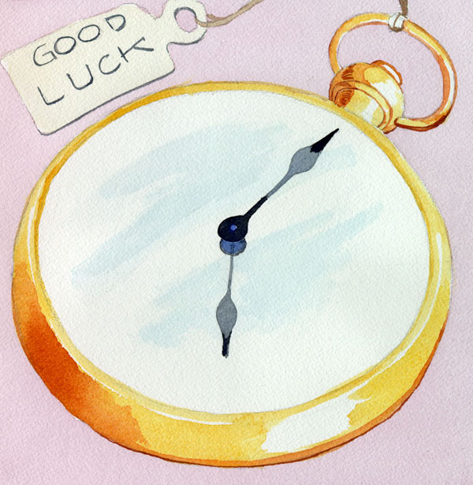
Etika Bisnis
Etika bisnis merupakan pedoman atau rambu – rambu yang menyangkut masalah sosial, hak dan kewajiban, prinsip dan aturan dalam perilaku berbisnis.

Slide 141
Etiket Bisnis
Merupakan tata cara berbisnis yang sopan dan santun sehingga kehidupan bisnis akan berjalan menyenangkan dan efisien karena terpeliharanya suasana saling menghargai

Slide 142
Berbisnis sesuai Etika
Kendalikan diri
Sadarlah akan tanggungjawab sosial anda
Ciptakan persaingan yang sehat
Bersikaplah transparan
Konsisten dan konsekuen dengan hukum yang berlaku dan aturan main yang telah disepakati bersama.

Slide 143
Continue
Bersikaplah peka dan bertoleransilah dengan orang lain
Jujur
Jangan menusuk teman dari belakang.

Slide 144
Mengundurkan Diri
Memutuskan pindah kerja kesuatu tempat yang, berarti saatnya anda mengundurkan diri dari perusahaan tempat anda bekerja. Kuasai hal-hal berikut agar perpisahan berjalan mengenakkan kedua belah pihak.

Slide 145
Mengundurkan Diri
Beritahukan pengunduran diri kepada atasan langsung.
Jelaskan alasan anda berhenti bekerja.
Berterimakasilah atas bantuan dan kebaikan yang telah diterima.
Beritakan kepergian anda pada kolega diperusahaan lain.

Slide 146
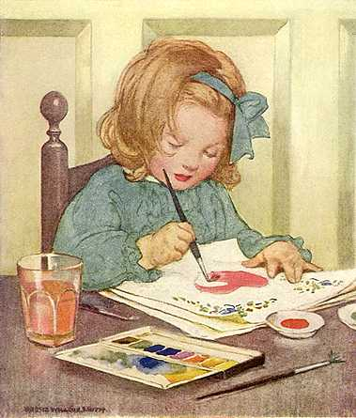
Continue
Kalupun ada yang perlu diceritakan mengenai perusahaan lama atau perusahaan baru, tunggulah sampai anda mapan ditempat yang baru.
Jangan menulis surat pengunduran diri diatas kertas berlogo perusahaan.

Slide 147
Aturan Dasar Protokol
Pada saat acara resmi atau kenegaraan biasanya tamu akan memasuki ruangan dengan urutan dan posisi tertentu, hal ini bukan asal ditetapkan, ada aturan yang disebut protokol

Slide 148
Aturan Dasar Protokol
Protos = lembar pertama
Kolla = melekatkan Yunani
Protokol adalah suatu rule of politeness yang berisi aturan, hukum atau perjanjian yang telah disepakati bersama dalam hubungan diplomatik antar negara

Slide 149
Continue
Protokol : merupakan etiket resmi berbagai upacara kenegaraan yang sarat tata tertib: tata tempat: tata upacara: dan tata penghormatan

Slide 150
Apakah yang penting dalam protokol
Aspek yang penting adalah masalah : tata pengaturan tempat: tata upacara: dan tata penghormatan.
Disini diatur siapa yang berhak mendapatkan prioritas dalam urutan pengaturan tempat

Slide 151
Siapa Saja yang menjadi Prioritas
Mereka yang memiliki jabatan dan pangkat tertentu (VIP) dan juga memiliki derajat tertentu (Very Important Citizen). Umumnya kedudukan itu dipeoleh dari kepemilikan tanda jasa dan jabatan.

Slide 152
Pengaturan Tempat Duduk
Yang menempati posisi paling depan adalah yang paling tinggi kedudukannya.
Jika menghadap meja, yang menghadap pintu keluar yang dianggap utama dan tempat terakhir adalah yang dekat dengan pintu keluar.
Kanan adalah utama

Slide 153
Continue
Bila jumlah orang yang berjajar adalah ganjil, posisi orang utama berada ditengah, orang kedua diposisi sebelah kanan, orang ketiga disebelah kiri orang utama.
3
1
2

Slide 154
Continue
Bila ada dua orang yang berjajar, posisi sebelah kanan adalah yang utama (2-1), empat orang, urutannya menjadi 4-2-1-3, enam orang urutannya menjadi 6-4-2-1-3-5 dan seterusnya.
2
1
6
4
2
1
3
5

Slide 155
Urutan saat naik turun kendaraan
Pesawat, orang yang paling utama adalah orang yang paling akhir menaiki pesawat dan menjadi orang yang turun paling awal.
Kapal laut, mobil atau kereta, orang yang paling utama naik dan turun terlebih dahulu. Orang yang paling utama duduk disebelah kanan, yang kedua yang terpenting dipaling kiri dan orang ketiga duduk disebelah tengah

Slide 156
Urutan Saat Datang & Pulang
Orang yang paling utama akan tiba paling akhir dan meninggalkan tempat paling awal.

Slide 157
Posisi mobil saat menjemput dan mengantarkan tamu kehormatan
Berhentilah pada saat posisi pintu kanan mobil berada diarah pintu keluar gedung. Dengan demikian, sang tamu dapat langsung berjalan menuju gedung begitu turun dari mobil dan sebaliknya.

Slide 158
Menghadiri Perayaan Hari Kemerdekaan
Menghadiri Perayaan Kemerdekaan di Istana, Gubernuran dan kotamadya atau kabupaten merupakan kebanggaan tersendiri bagi orang yang diundang.

Slide 159
Menghadiri Perayaan Hari Kemerdekaan
Berusahalah untuk hadir, merupakan suatu kehormatan bagi seseorang bila menerima undangan ini. Konfirmasikan kedatangan anda pada petugas, lakukan juga hal ini bila anda tidak datang.

Slide 160
Continue
patuhi peraturan yang tertera pada undangan.
Hadirlah 15 menit sebelum acara dimulai
Duduklah sesuai nomor atau deretan yang sudah ditentukan.
Kalau anda sudah duduk tidak usah mondar – mandir untuk menyapa relasi

Slide 161
Continue
Tahan diri untuk tidak menguap, kantuk atau melirik kesana kemari.
Jangan ngoborol saat acara berlangsung.
Pastikan bahwa anda cukup sehat dan kuat untuk menghadiri acara tersebut.

Slide 162
Diterima Pejabat Tinggi
Diterima pejabat tinggi alias audensi mungkin belum pernah sekalipun terlintas dalam benak anda. Lakukan langkah sebagai berikut.

Slide 163
Diterima Pejabat Tinggi
Hubungi orang yang berhubungan dan menangani masalah audensi ini.
Cek lagi waktu dan tempat anda akan diterima
Persiapkan jumlah rombongan yang akan pergi bersama anda sesuai arahan protokol.

Slide 164
Continue
Datalah nama masing - masing anggota rombongan, lengkap alamat dan jabatan atau kedudukan mereka dalam organisasi
Susunlah pokok-pokok materi yang akan dibicarakan secara tertulis diatas kertas berkop organisasi. Masukkan dalam map yang bersih dan beri amplop. Tujukan kepada pejabat yang bersangkutan.

Slide 165
Saat Audensi
Datanglah setengah jam lebih awal.
Isilah buku tamu yang disediakan
Bila harus memakai tanda tamu yang ditukar dengan kartu identitas, patuhilah peraturan tersebut.
Jangan ribut dan menarik perhatian orang lain saat menunggu.
Dilarang keras merokok.

Slide 166
Saat Audensi
Masuklah keruangan dengan dipimpin ketua rombongan
Ketua berdiri didekat pejabat untuk memperkenalkan anggota.
Saat diajak berbicara ketua rombongan akan berbicara terlebih dahulu.
Ketua harus membahas iti pembicaraan dan menutupnya dengan baik dan jangan lupa memberi kesempatan pada anggota.
Simaklah pembicaraan dengan baik.

Slide 167
Berfoto Bersama Pejabat
Sebelum audensi dimulai, mintalah pada petugas protokol yang mengatur pertemuan. Bila waktu berfoto tiba, mintalah kesediaan pejabatuntuk berfoto bersama. Jangan sampai terkesan memaksa atau “menodong”

Slide 168
Usai Audensi
Bila ada jumpa pers, sediakan materi untuk dibagi-bagikan pada wartawan
Segeralah membuat ucapan terimakasih kepada pejabat yang telah menerima. Serahkan surat tsb dua hari setelah acara audensi selesai kepada petugas protokol.
Jangan lupa mengucapkan terimaksih kepada semua pihak yang membantu terlaksananya audensi

Slide 169
Terima Kasih

